Slide 1


ROS入门教程 ---rospy
主讲教师: 龚杰

Slide 2
ROS机器人开发技术 ---05rospy实训
主讲教师: 龚杰

Slide 3
5.2 topic in rospy
Notes:
那因为很多教材的内容比较老了，讲的也不够透彻，
我觉得可能会让初学者感到困惑，所以我想来好好讲一下这节课。
那我们开发的ros项目到底是什么结构，长什么样呢？
先给大家放一张图

Slide 4
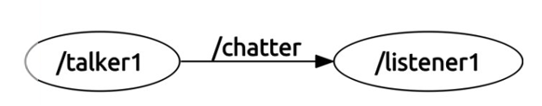
背景知识

Slide 5
背景知识
Topic包括两部分,一部分是发布者(Publiser),另一部分是订阅者(Subscriber)。这时发布者(Publiser),)就会发布一个topic，发布者这样一直往topic上发布消息,然后订阅者(Subscriber)一直不停的接收来自topic上的消息，通过类似“发布-订阅”的机制完成整个消息通信。

Slide 6
任务二：gps_demo

Slide 7
任务二：gps_demo
任务描述
编写一个简单的发布者(Publisher)和订阅者(Subscriber) ，发布者发布gps位置和状态的信息，订阅者打印出该点到原点位置信息。

Slide 8
任务二：gps_demo
任务要点
1.创建一个名为topic_rospy_demo功能包：
使用catkin_create_pkg命令创建功能包，编译并配置环境变量。
2.定义主题内容：
在已创建的功能包里定义新的消息类型gps ；
定义话题的发布部分和订阅部分；
在package.xml文件中添加依赖项并配置CMakeLists.txt文件。

Slide 9
任务二：gps_demo
任务要点
3.编写发布端节点；
编写pytalker.py文件，内容包含导入话题的定义、定义话题节点名称、话题的类型、处理函数等。
4.编写订阅端节点
编写pylistener.py文件，内容包含导入话题的定义、等待接入话题节点、创建话题的处理句柄等。
5.编译代码并进行测试

Slide 10
任务二：gps_demo
任务实现
子任务1创建topic_rospy_demo功能包
cd ~/catkin_ws/src
catkin_create_pkg topic_rospy_demo std_msgs rospy roscpp
cd ..
catkin_make

Slide 11
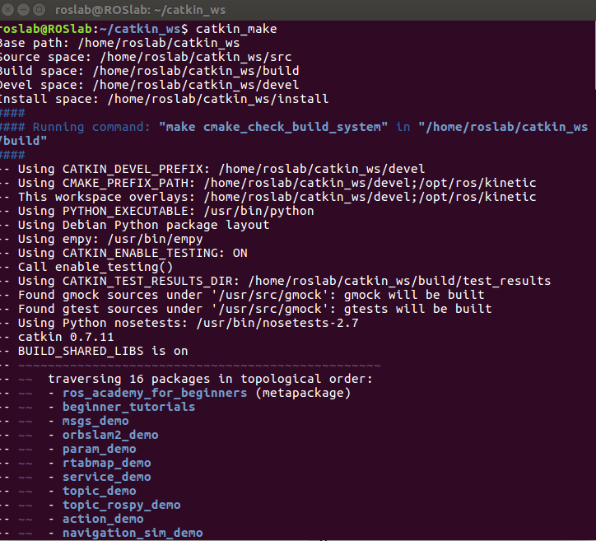
任务二：gps_demo
编译成功结果如右图所示
配置环境变量：
source devel/setup.bash

Slide 12
任务二：gps_demo
子任务2 定义topic话题
进入包目录 roscd topic_rospy_demo
创建一个srv目录 mkdir srv
在srv目录里创建gps.msg文件
float32 x
float32 y
string state

Slide 13
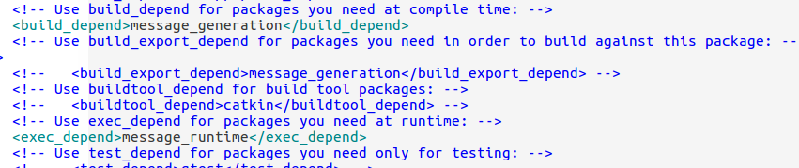
任务二：gps_demo
子任务2 定义topic
配置package.xml和CMakeLists.txt 文件
在构建阶段我们需要 "message_generation", 而在运行时我们需要 "message_runtime"，所以需要在package.xml文件里添加相应的依赖项。
确保里面存在这两行且去掉它们的注释：

Slide 14
任务二：gps_demo
子任务2 定义topic话题
配置package.xml和CMakeLists.txt 文件
打开包目录下的CMakeLists.txt文件，在find_package调用中添加message_generation依赖:
find_package(catkin REQUIRED COMPONENTS
roscpp
rospy
std_msgs
message_generation
)

Slide 15
任务二：gps_demo
子任务2 定义topic话题
配置package.xml和CMakeLists.txt 文件
在CMakeLists.txt文件，增加消息文件，取消#，并修改为：
add_service_files(
FILES
hello_world_demo.msg
gps.msg
)
在CMakeLists.txt文件，增加消息生成包，取消#，并修改为：
generate_messages(
DEPENDENCIES
std_msgs
)

Slide 16
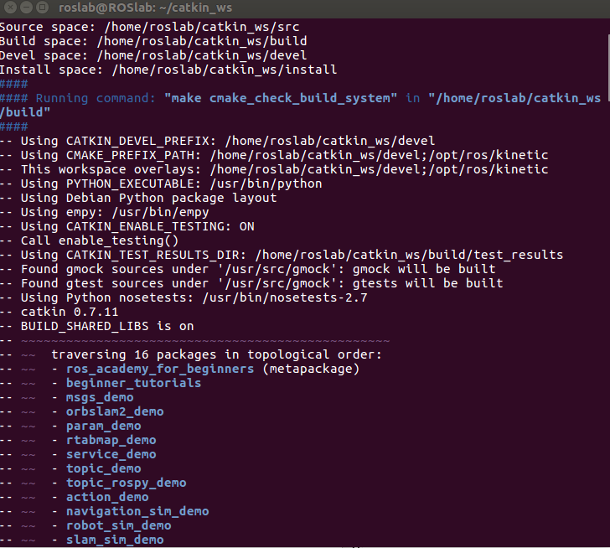
任务二：gps_demo
回到工作空间，catkin_make一下，若结果如右图所示，则说明创建成功。

Slide 17
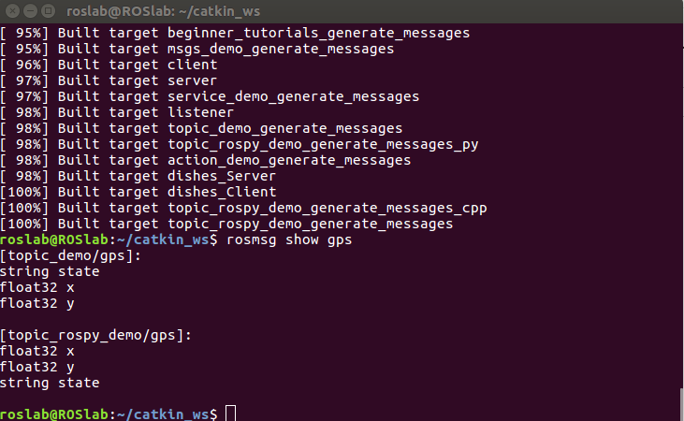
任务二：gps_demo
子任务2 定义topic话题
查看是否创建成功

Slide 18
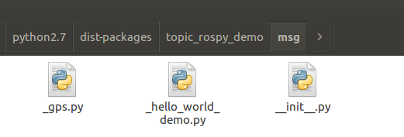
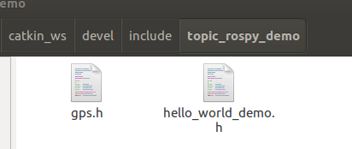
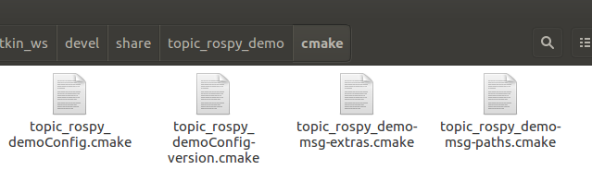
任务二：gps_demo
子任务2 定义topic话题
查看是否创建成功
srv目录下的所有.msg文件，都会生成ROS支持的语言的源代码

Slide 19
任务二：gps_demo
子任务3 编写发布端节点
在topic_rospy_demo/src/文件下新建scripts文件夹，用于存放编写的Python脚本。
pytalker.py内容如下：

Slide 20
任务二：gps_demo
#!/usr/bin/env python
import rospy
from topic_demo.msg import gps
def talker():
pub = rospy.Publisher(‘gps_info’, gps, queue_size=10)
rospy.init_node(‘pytalker’, anonymous=True)
rate = rospy.Rate(1)
x = 1.0
y = 2.0
state = ‘working’
while not rospy.is_shutdown():
rospy.loginfo(‘Talker: GPS: x=%f , y = %f’)
pub.publish(gps(state, x, y))
x = 1.03 * x
y = 1.01 * y
rate.sleep()
If __name__ == ‘__main__’:
talker()

Slide 21
任务二：gps_demo
子任务4 编写订阅端节点
在scripts文件夹下创建文件pylistener.py 。

Slide 22
#!/usr/bin/env python
import rospy
improt math
from topic_demo.msg import gps
def callback(gps):
distance = math.sqrt(math.pow(gps.x, 2) + math.pow(gps.y, 2))
rospy.loginfo(‘Listener: GPS distance=%f, state : %s‘, distance, gps.state)
def listener():
rospy.init_node(‘pylistener’)
rospy.Subscriber(‘gps_info’, gps, callback)
rospy.spin()
If __name__ == ‘__main__’:
listener()

Slide 23
任务二：gps_demo
WARNING！！！
编写完自己的代码后还要让其变为可执行文件
在当前目录下执行如下命令
$ chmod +x pytalker.py
$ chmod +x pylistener.py
在大的工程中我们有时还需要运行如下命令来安装我们所需要的依赖
$ rosed topic_rospy_demo pytalker.py
$ rosed topic_rospy_demo pylistener.py

Slide 24
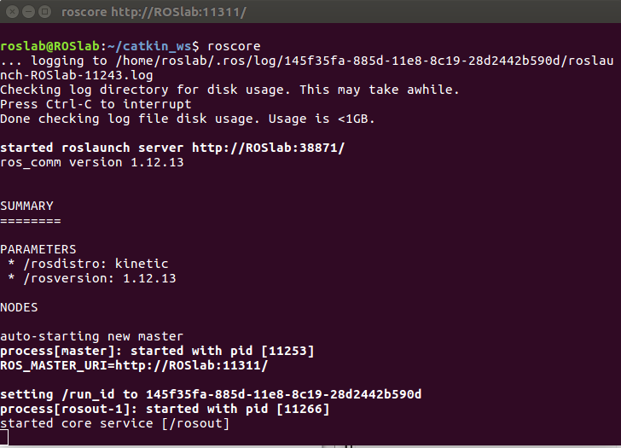
任务二：gps_demo
子任务4 编译代码并测试结果
Roscore是你在运行所有ros程序前首先需要运行的命令
打开终端 运行
$ roscore
如果roscore运行后无法正常初始化，很有可能是存在网络配置问题。
参见：http://wiki.ros.org/ROS/NetworkSetup#Single_machine_configuration

Slide 25
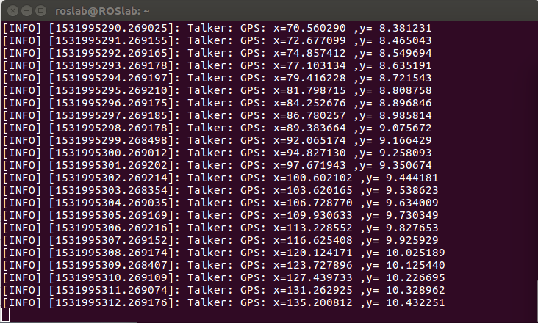
任务二：gps_demo
子任务4 编译代码并测试结果
打开一个新的终端，运行话题端节点
rosrun topic_rospy_demo pytalker.py

Slide 26
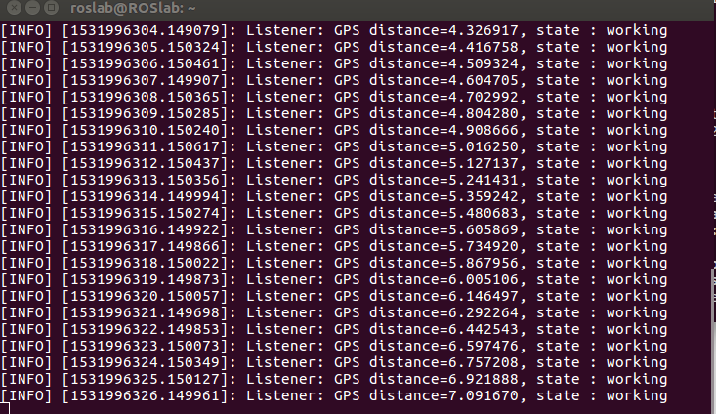
任务二：gps_demo
子任务4 编译代码并测试结果
再打开一个新的终端，启动订阅端节点
rosrun topic_rospy_demo pylistener.py

Slide 27
任务二：gps_demo
子任务4 编译代码并测试结果
打开新终端，列出话题
$ rostopic list
查看发布话题的消息类型
$ rostopic type gps_info
使用msg命令查看消息的详细情况
$rosmsg show gps

Slide 28
任务二：gps_demo
子任务4 编译代码并测试结果
使用 rostopic echo
打开终端 运行
rostopic echo gps_info
查看talker节点在话题chatter上发布的数据
在topic上发布一条临时信息
$rostopic pub -1 gps_info gps – ‘[3.0, 4.0, ‘hello’]’

Slide 29
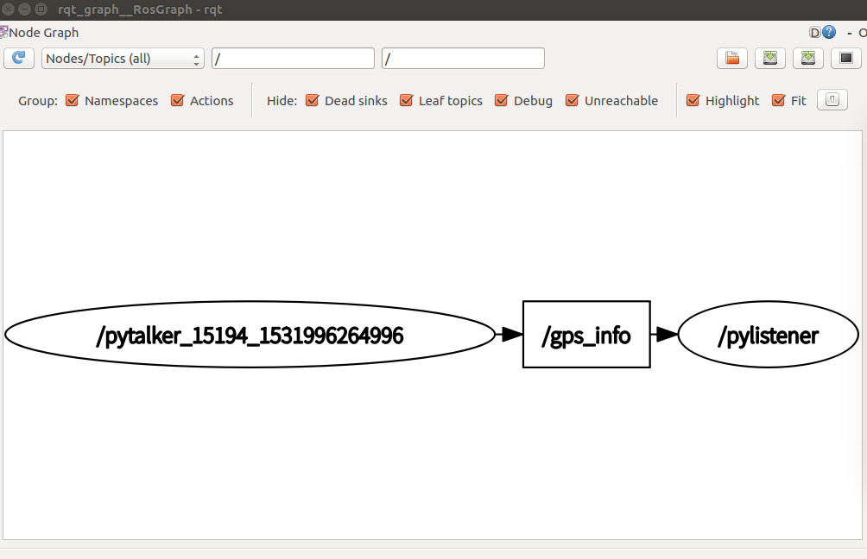
任务二：gps_demo
使用ros中自带的节点可视化工具
在终端中输入以下命令
Rosrun rqt_graph rqt_graph

Slide 30
课后作业
Notes:
那因为很多教材的内容比较老了，讲的也不够透彻，
我觉得可能会让初学者感到困惑，所以我想来好好讲一下这节课。
那我们开发的ros项目到底是什么结构，长什么样呢？
先给大家放一张图

Slide 31
课后作业
作业要点
编写一个报时的话题样例，实现实时报告时间的功能；
自己编写发布端和订阅端代码
可参考ROSwiki上的教程

